Slide 1
User Guide - Demo
- Sparrow OS Design Document
赵凤阳/Michael Z
michael2012zhao@gmail.com

Slide 2
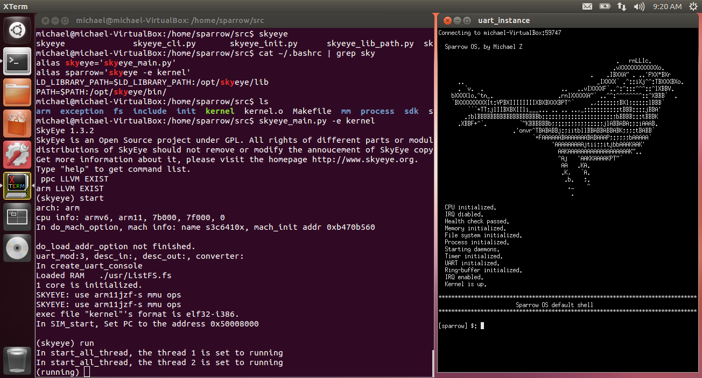
通过命令 skyeye_main.py –e kernel 启动skyeye模拟器
执行 start 装载内核和文件系统镜像
执行 run 启动内核
然后您就可以看到右边这只小麻雀啦！

Slide 3
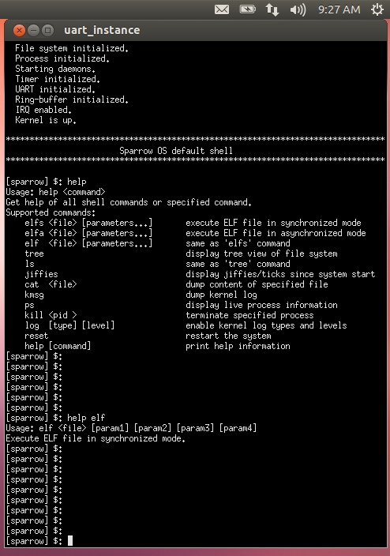
开始之前，先看一下帮助吧：
help
如果想了解某个命令的详情，就把它作为help的参数，比如：
help elf

Slide 4
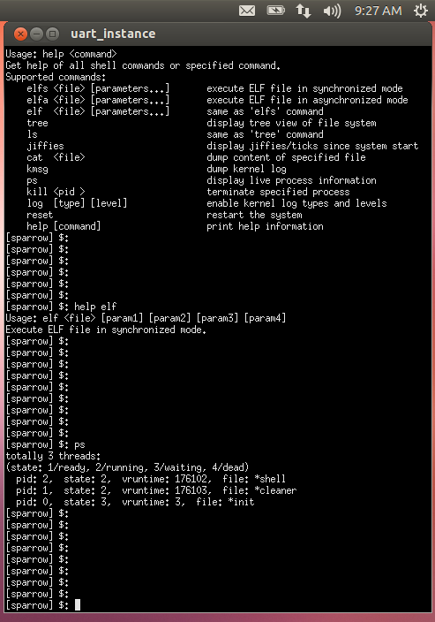
ps命令可以列出系统里所有正在运行的进程。
Sparrow有三个守护进程：
2号进程shell，即正在运行的命令行；
1号进程cleaner，在用户程序退出之后回收资源（比如内存和进程号）；
0号进程init，是内核启动的原始进程，启动完成后就一直休眠，当系统时间到达“尽头”的时候它会再次苏醒并让一切重来。

Slide 5
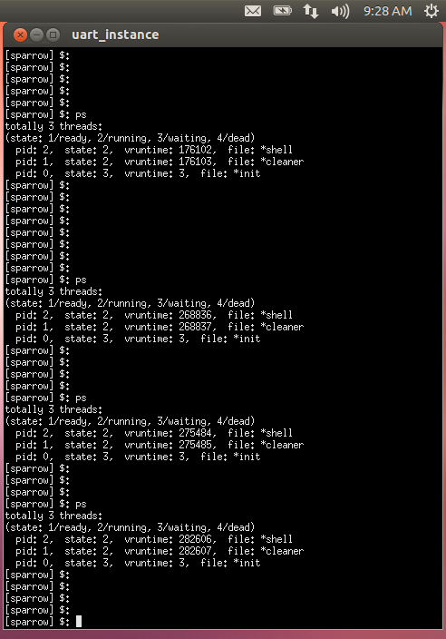
在ps命令的输出里面，你会看到运行中的进程有一个vruntime属性一直在增长，而且长得挺快。
这是进程的虚拟运行时间，CFS调度器的一部分，是进程调度的主要依据，在第5章的文档中讲到。

Slide 6
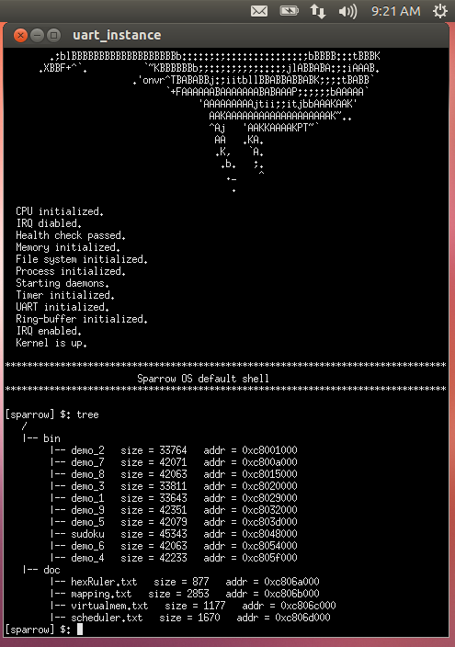
tree命令可以列出文件系统里的所有东西。
目前只有两个目录：
/bin 存放了一些可执行文件
/doc 存放了一些文本

Slide 7
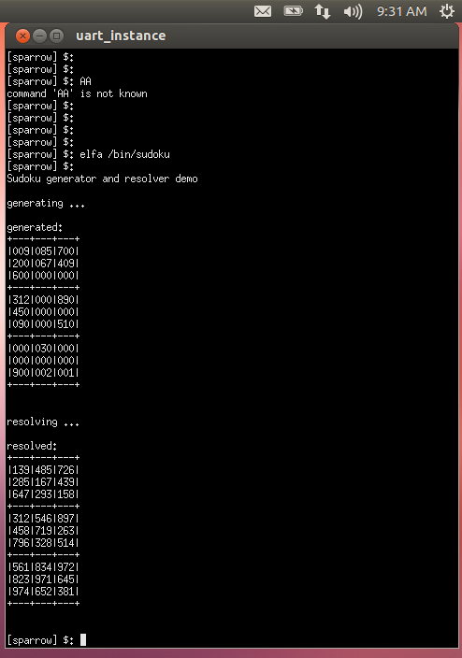
elf命令用于运行ELF格式的可执行文件，后面只能接文件的全路径名。
elf命令有两个变体：
elfa – 异步地运行程序，即命令行立即返回，相当于Linux命令行在行尾加”&”的用法；
elfs – 同步地运行程序，只有当程序退出之后命令行才返回。
/bin/sudoku 是现在系统上最复杂的一个程序，它生成一个随机的“数独”迷题并解答。这个程序的算法故意写得非常糟糕，既费时间又费内存，这样做是为了测试。

Slide 8
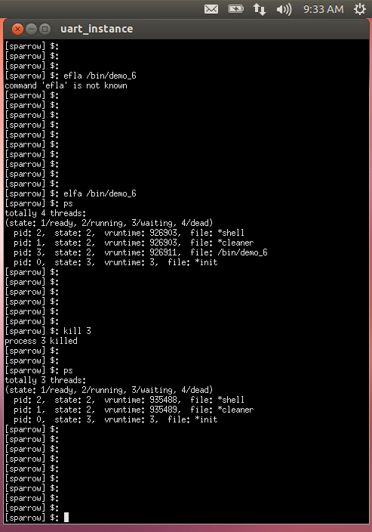
/bin 目录下还有一些其它的小程序，是在系统开发过程中逐渐加进来用于测试的。从它们的功能上您大概可以了解一下Sparrow羽翼渐丰的过程。
有一些程序里面设置了死循环，要想把这样的程序干掉，你得用一下kill命令：
kill <PID>

Slide 9
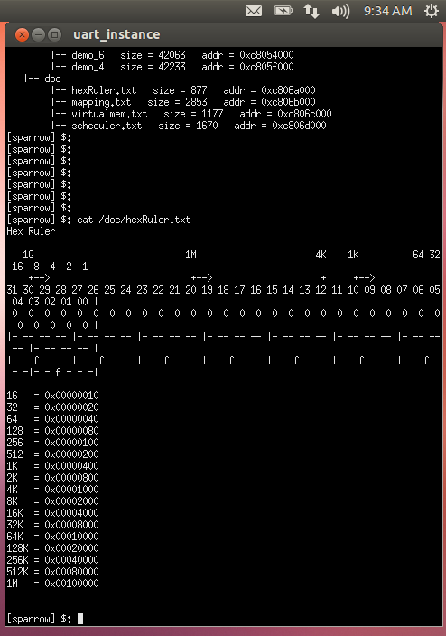
cat命令展示文本文件的内容，跟Linux上的用法一样。

Slide 10
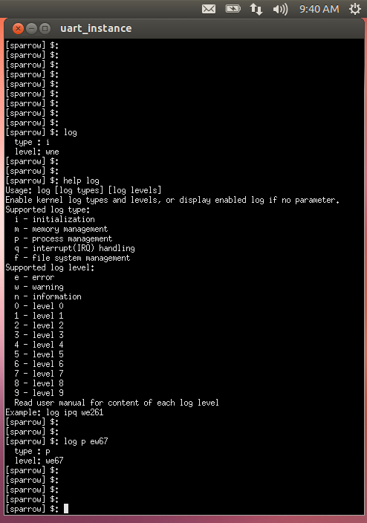
log命令用于控制内核的打印信息，在debug的时候非常有用。默认情况下只开一些error和warning。如果您想看内核的某类信息，需要指定type和level：
log <types> <levels>
比如我想查看进程调试算法的信息，就需要像这样打开log：
log p ew67
这里的策略是用type和level的组合来控制打印。 type和level作为两个维度构成了一个矩阵，我称之为tracing-matrix，详细的内容在第11章介绍。

Slide 11
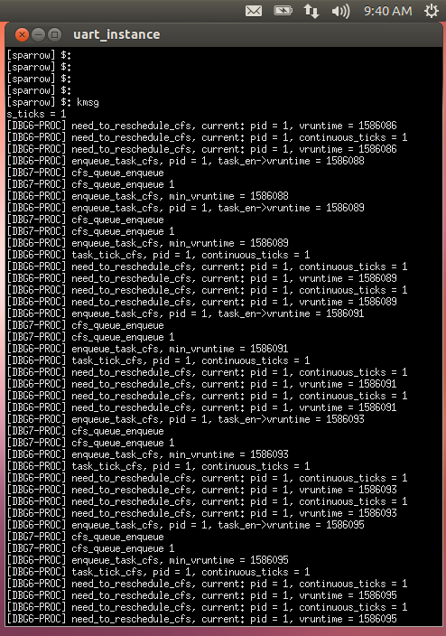
用log命令指定好打印信息的种类之后，可以通过kmsg来查看来自内核的消息。
kmsg的输出来自于一个“环形缓冲区”。内核的打印信息会先被存放在这个缓冲区里，只有kmsg命令能够显示它们。
用一个缓冲区限制打印的原因在于，内核的消息往往铺天盖地、没完没了。
“环形缓冲区”的设计也在第11章介绍。

